Slide 1

Κινητικά προβλήματα Πολλαπλές αναπηρίες
Ενότητα 1.3
Κίνηση
Ι. Νησιώτου - Μαντέλου
Σχολή Ανθρωπιστικών και Κοινωνικών Επιστημών Παιδαγωγικό Τμήμα Ειδικής Αγωγής

Slide 2
Η Ανάπτυξη του παιδιού
Το παιδί είναι το μικρό του ανθρώπου και όχι μια μικρογραφία ανθρώπου. Η αντίληψη αυτή βασίζεται στη γνώση ότι η παιδική ηλικία αποτελεί περίοδο συνεχούς αλλαγής και σταδιακής, βήμα-βήμα, εξέλιξης και μετάβασης προς την ενηλικίωση και την ολοκλήρωση. Η ανάπτυξη, όρος συνώνυμος με το άπλωμα, την αύξηση, την εξέλιξη, είναι μια δυναμική διαδικασία που αρχίζει πριν τη γέννηση, ακολουθεί έντονους ρυθμούς κατά την παιδική ηλικία και παρουσιάζει μια εντυπωσιακή επιτάχυνση κατά την εφηβική ηλικία.

Slide 3
Ανάπτυξη και ωρίμανση του εγκεφάλου
- ανάπτυξη του παιδιού
Από τον πρώτο μήνα της κύησης μέχρι το 20 έτος, αλλά και σε όλη τη ζωή……μια διαρκής αλλαγή προς το καλύτερο, το πιο λειτουργικό, με τελικό στόχο την αυτοδυναμία
Κινητική ανάπτυξη
Όραση, ακοή και οι υπόλοιπες αισθήσεις
Γνωστική ανάπτυξη
Ψυχοσυναισθηματική ανάπτυξη
Γλωσσική ανάπτυξη
Κοινωνική ανάπτυξη

Slide 4
Τυχόν διαταραχή ή καθυστέρηση σε έναν τομέα ανάπτυξης επιφέρει αλυσιδωτές επιδράσεις και στους άλλους τομείς.
Για παράδειγμα, οι διαταραχές της κίνησης στερούν το παιδί από τη δυνατότητα να εξερευνήσει απρόσκοπτα το περιβάλλον του και επηρεάζουν σημαντικά τους άλλους τομείς της ανάπτυξής του.
Αντίστροφα, διαταραχές της νοητικής και κοινωνικής ανάπτυξης επιβραδύνουν την κατάκτηση των κινητικών δεξιοτήτων.

Slide 5
Οι συνιστώσες της ανθρώπινης ύπαρξης, ο σωματικός, ψυχικός, γνωστικός, συναισθηματικός και κοινωνικός τομέας ωριμάζουν σε αλληλεπίδραση μεταξύ τους και με το περιβάλλον. Οι τομείς αυτοί αποτελούν όψεις ενός πρίσματος και είναι άρρηκτα συνδεδεμένοι και αδιαχώριστοι.
Η αλληλεπίδραση και η παράλληλη ωρίμανσή τους καθορίζει την πορεία προς τη σχολική ετοιμότητα και την κοινωνική ένταξη.

Slide 6
Τελικός στόχος της Ανάπτυξης είναι η ΑΥΤΟΝΟΜΙΑ
Η κίνηση εξασφαλίζει σε μεγάλο βαθμό την αυτονομία
Κινούμαι, άρα υπάρχω…
Rodolfo Llinas, καθηγητής Νευροεπιστημών, NYU

Slide 7
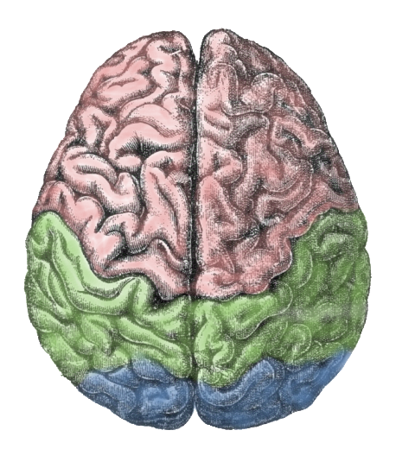
Η κίνηση ξεκινά από το μετωπιαίο λοβό

Slide 8
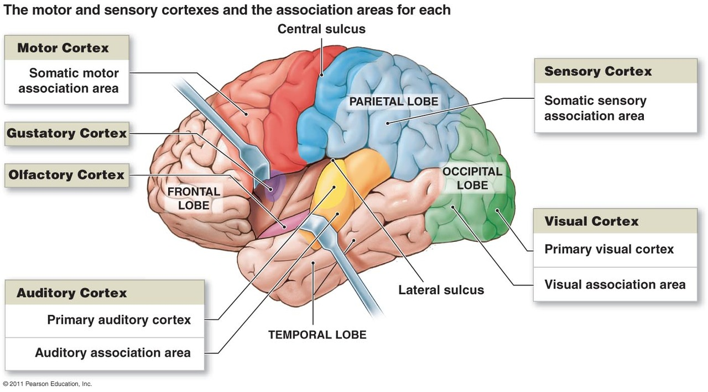
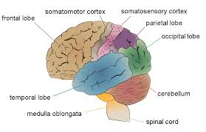
Ο κινητικός φλοιός βρίσκεται στο οπίσθιο μέρος του μετωπιαίου λοβού, ακριβώς πριν την κεντρική αύλακα που χωρίζει το μετωπιαίο από το βρεγματικό λοβό.

Slide 9
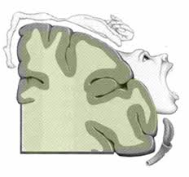
Tο ανθρωπάριο του Penfield
Τα μέρη του σώματος που εκτελούν ιδιαίτερα λεπτές και πολύπλοκες κινήσεις καταλαμβάνουν μεγαλύτερη επιφάνεια στον κινητικό φλοιό.

Slide 10
Οι νευρικές «οδοί» που πορεύονται από το φλοιό προς τους μυς, καθώς και εκείνοι που από τους αισθητηριακούς υποδοχείς της περιφέρειας (πχ δέρμα) οδεύουν προς το φλοιό, διασταυρώνονται από τη μία πλευρά στην άλλη.
Έτσι, οι κινήσεις της δεξιάς πλευράς του σώματος ελέγχονται από το αριστερό ημισφαίριο (και αντίστροφα). Ομοίως, το αριστερό μισό του σώματος στέλνει αισθητικά σήματα στο δεξί ημισφαίριο.

Slide 11
Κινητική ανάπτυξη
Αδρή και λεπτή κινητικότητα
Νευρολογία της Κίνησης
Για την εκτέλεση των κινήσεων συνεργάζονται το πυραμιδικό κινητικό σύστημα, το εξωπυραμιδικό κινητικό σύστημα και η παρεγκεφαλίδα

Slide 12
Πυραμιδικό- εξωπυραμιδικό σύστημα
Το πυραμιδικό σύστημα, το οποίο εδρεύει στον κινητικό φλοιό του εγκεφάλου, θεωρείται υπεύθυνο για την εκούσια κινητικότητα.
Τo εξωπυραμιδικό, που εδρεύει στα βασικά γάγγλια, στο κέντρο του εγκεφάλου, θεωρείται υπεύθυνο για την αυτόματη, ακούσια κινητικότητα και παρεμβαίνει σε όλες τις αυτόματες κινήσεις, καθώς και στις εκούσιες κινήσεις που απαιτούν αυτοματισμό, πχ βάδιση, οδήγηση.

Slide 13
Πυραμιδικό σύστημα
Ονομάστηκε έτσι γιατί ξεκινά από νευρώνες που έχουν σχήμα πυραμίδας και βρίσκονται στον κινητικό φλοιό του μετωπιαίου λοβού. Οι νευράξονες των πυραμιδικών νευρώνων βγαίνουν από τον εγκέφαλο και, πριν μπουν στο νωτιαίο μυελό, διασταυρώνονται (χιασμός των νευρικών οδών), δηλαδή οι νευράξονες των οποίων οι νευρώνες βρίσκονται στο δεξιό ημισφαίριο περνούν αριστερά και οι νευράξονες από το αριστερό ημισφαίριο περνούν στη δεξιά πλευρά.
Στη συνέχεια κατέρχονται στο νωτιαίο μυελό. Εκεί κάνουν συνάψεις με άλλους νευρώνες, από τους οποίους ξεκινούν τα περιφερειακά νεύρα. Ο χιασμός αυτός ερμηνεύει το γεγονός ότι σε περίπτωση βλάβης στο δεξιό ημισφαίριο παραλύει η αριστερή πλευρά του σώματος και αντίστροφα.

Slide 14
Εξωπυραμιδικό σύστημα
Εδρεύει σε περιοχές φαιάς ουσίας (πυρήνες), στις βαθύτερες περιοχές του εγκεφάλου. Τα βασικά γάγγλια είναι οι γνωστότεροι από αυτούς τους πυρήνες Το εξωπυραμιδικό σύστημα με τις διάφορες συνδέσεις του σχηματίζει νευρωνικά κυκλώματα που ελέγχουν την κινητικότητα.

Slide 15
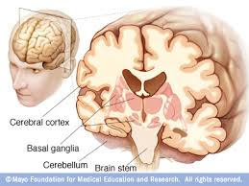
Βασικά γάγγλια:διαδραματίζουν σημαντικό ρόλο στην έναρξη και τον έλεγχο των κινήσεων

Slide 16
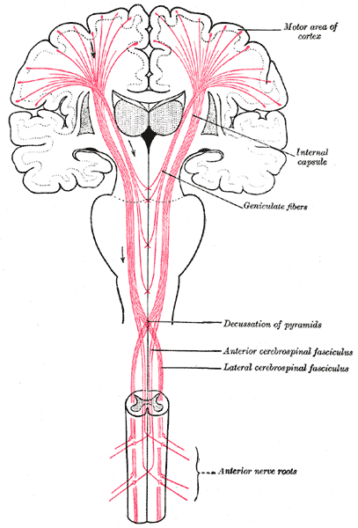
Χιασμός των νευρικών οδών

Slide 17
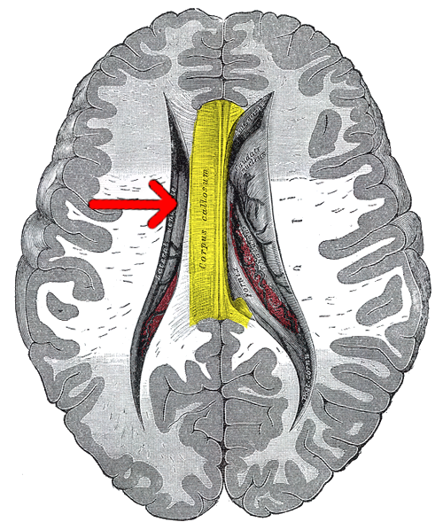
Mεσολόβιο
Ωστόσο, τα δύο μισά του εγκεφάλου δε δουλεύουν απομονωμένα το ένα από το άλλο – ο αριστερός και ο δεξιός εγκεφαλικός φλοιός συνδέονται με μία μεγάλη δέσμη ινών, που ονομάζεται μεσολόβιο, η οποία επιτρέπει την επικοινωνία μεταξύ τους

Slide 18
Παρεγκεφαλίδα
Για να γίνει σωστά μια κίνηση είναι απαραίτητος ο λεπτομερής συντονισμός όλων των μυών οι οποίοι συνεργάζονται για την εκτέλεσή της.
Π.χ. για να τρέξει κάποιος πρέπει να συντονιστούν οι μύες των κάτω άκρων αλλά και οι μύες του υπόλοιπου σώματος ώστε να κρατηθεί η σωστή στάση και ισορροπία.
Ο συντονισμός αυτός γίνεται από την παρεγκεφαλίδα, όπου κυρίως αποθηκεύονται οι πληροφορίες σχετικά με την οργάνωση και την εναρμόνιση των κινήσεων.

Slide 19
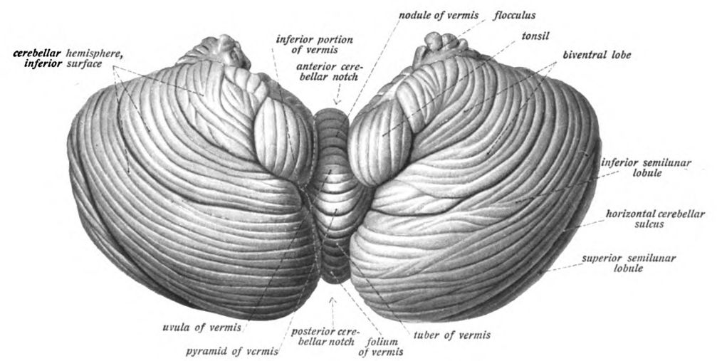

Slide 20
Με τη συνεργασία των τριών συστημάτων επιτυγχάνεται η κίνηση μέσω της συστολής των «αγωνιστών» και της χάλασης (διάτασης) των «ανταγωνιστών» μυών π.χ. για να επιτύχουμε την κάμψη του βραχίονα συστέλλεται, (συσπάται) μια ομάδα μυών, ενώ συγχρόνως χαλαρώνει η ομάδα που προκαλεί έκταση, για να επιτρέψει την κίνηση.

Slide 21
Βλάβες του πυραμιδικού έχουν σαν αποτέλεσμα υπερτονία, η οποία υπερισχύει στους καμπτήρες των άνω άκρων και στους εκτείνοντες των κάτω άκρων, ενώ δεν είναι δυνατή η εκτέλεση των εκουσίων κινήσεων, με αποτέλεσμα πάρεση ή παράλυση.
Βλάβες της εξωπυραμιδικής οδού προκαλούν υπερτονία ή υποτονία, δυσκαμψία και δυσχέρεια στην εκτέλεση των κινήσεων, άσκοπη ακούσια κινητικότητα (χορεία, αθέτωση, ημιβαλλισμός).

Slide 22
Βλάβες της παρεγκεφαλίδας προκαλούν υποτονία, αταξία, ασυνέργεια, αδιαδοχοκινησία, δυσμετρία, κολλώδη ομιλία, νυσταγμό κ.α. Επίσης, σε βλάβες του εξωπυραμιδικού και της παρεγκεφαλίδας παρατηρείται τρόμος (τρέμουλο), οφειλόμενος στην διαταραχή της ρύθμισης του μυϊκού τόνου.
Ο εξωπυραμιδικός τρόμος παρατηρείται κατά την ηρεμία (τρόμος ηρεμίας), ενώ ο παρεγκεφαλιδικός κατά την κίνηση (τρόμος κίνησης ή τρόμος σκοπού).

Slide 23
Κίνηση
Όπως είδαμε, οι κινητικοί νευρώνες βρίσκονται στον εγκέφαλο και το νωτιαίο μυελό. Τα νευρικά ερεθίσματα (ώσεις) μεταφέρονται από τους νευράξονες (τις απολήξεις των νευρώνων) στα περιφερειακά κινητικά νεύρα.

Slide 24
Νευρομυική σύναψη
Οι μύες του σώματος μας αποτελούνται από πολλές χωριστές μυϊκές ίνες.
Για να νευρώσει έναν συγκεκριμένο μυ, το νεύρο διαιρείται σε τελικές διακλαδώσεις και κάθε τελική διακλάδωση πορεύεται σε μια χωριστή μυϊκή ίνα. Στο σημείο επαφής τους σχηματίζεται η νευρομυϊκή σύναψη.
Εκεί ο νευράξονας απελευθερώνει Ακετυλχολίνης (Ach). Η ουσία αυτή είναι ένας νευροδιαβιβαστής. Η Ach προσλαμβάνεται από ειδικούς γι’ αυτήν υποδοχείς στην επιφάνεια της μυϊκής ίνας και προκαλεί σύσπαση του μυός, δηλαδή κίνηση.

Slide 25
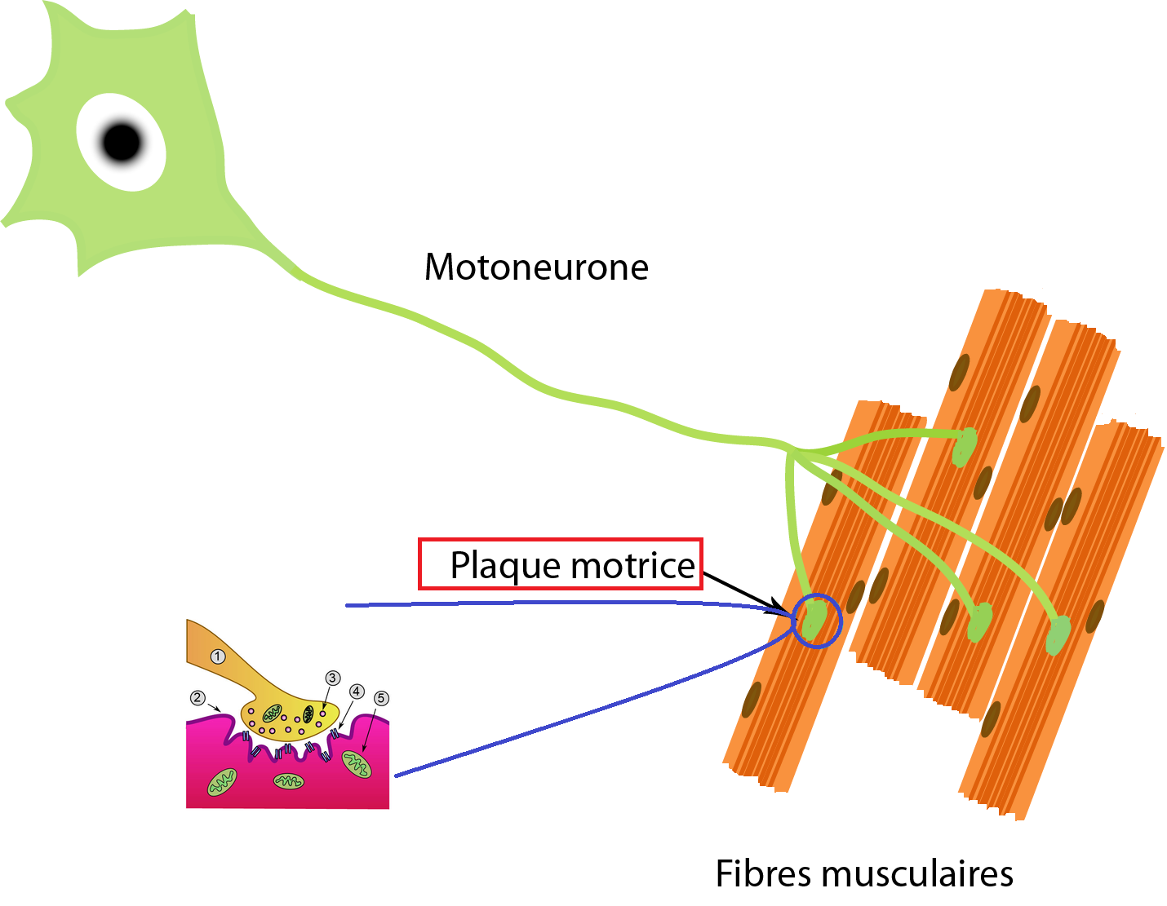

Νευρομυική σύναψη

Slide 26
Μυϊκός τόνος
Η συνεχής ελαφρά σύσπαση των μυών που φυσιολογικά υπάρχει ακόμα και σε κατάσταση ηρεμίας, ονομάζεται μυϊκός τόνος. Αντιπροσωπεύει την κατάσταση ετοιμότητας του μυϊκού συστήματος για να είναι δυνατή οποιαδήποτε δραστηριότητα. Στην ουσία ο φυσιολογικός τόνος αποτελεί βασικό στοιχείο της φυσιολογικής στάσης και κίνησης του σώματος.

Slide 27
Ο μυϊκός τόνος θα πρέπει να κυμαίνεται στα φυσιολογικά πλαίσια. Η μη φυσιολογική αύξησή του ονομάζεται υπερτονία, ενώ η μη φυσιολογική μείωσή του ονομάζεται υποτονία. Κατά την εξέταση του μυϊκού τόνου σε περιπτώσεις υπερτονίας εμφανίζεται αυξημένη αντίσταση στην παθητική κίνηση των μελών του σώματος, ενώ σε περιπτώσεις υποτονίας η αντίσταση είναι μειωμένη.

Slide 28
Οι διαταραχές του μυϊκού τόνου συναντώνται σε άτομα με εγκεφαλική παράλυση, κρανιοεγκεφαλική κάκωση, κάκωση νωτιαίου μυελού καθώς και ως εκδήλωση νευροεκφυλιστικών και άλλων νοσημάτων του Κεντρικού Νευρικού Συστήματος (Κ.Ν.Σ.).

Slide 29
Κινητική ανάπτυξη περιλαμβάνει την αδρή και λεπτή κινητικότητα
Αδρή κινητικότητα: σταθερή θέση- μετακίνηση.
Λεπτή κινητικότητα: δεξιότητες- χειρισμοί, συντονισμός κινήσεων και ισορροπία.

Slide 30
Τα νεογέννητα κινούν τα μέλη τους με ακανόνιστο και μη ελεγχόμενο τρόπο. Κατά την διάρκεια των 4 επομένων ετών, ο εγκέφαλος προοδευτικά τελειοποιεί κυκλώματα για σύλληψη αντικειμένου, κάθισμα, «μπουσούλισμα», βάδιση και τρέξιμο, λεπτή κινητικότητα.
Η ανάπτυξη κινητικών δεξιοτήτων εξελίσσεται σταδιακά, από τις αδρές και χονδροειδείς κινήσεις προς όλο και λεπτότερες. Πρώτα, επομένως, κατακτάται η αδρή κινητικότητα και στη συνέχεια η λεπτή, η οποία επιτρέπει στο παιδί να εκτελέσει ακριβείς και απαιτητικές κινήσεις με τα χέρια του, όπως η γραφή ή το σχέδιο.

Slide 31
Στην παιδική ηλικία κατακτώνται σταδιακά και πιο σύνθετες κινητικές δεξιότητες, όπως:
η ισορροπία: βασική σχέση με τη βαρύτητα και τις μεταβολές της κίνησης
η ευκινησία: προσαρμοστικότητα της κίνησης του σώματος στο χώρο-χρόνο
η αλτική ικανότητα: ώθηση, απογείωση, προσγείωση.
η ενδυνάμωση των χεριών: στήριξη, αναρρίχηση, έλξη.
η δυνατότητα χειρισμών: πιάνω, πετώ, κυλώ, κτυπώ, τραβώ, στρίβω κλπ.

Slide 32
Χαρακτηριστική είναι η άποψη του Piaget ότι «το παιδί γνωρίζει με τα χέρια, σκέπτεται και απαντά με το σώμα του. Σπρώχνοντας, κυλώντας, πετώντας, τραβώντας, λυγίζοντας τα πράγματα, το παιδί παρατηρεί τις αντιδράσεις των αντικειμένων και τις συσχετίζει με τις δικές του αντιδράσεις. (Piaget, 1972).
Η κίνηση δημιουργεί ευκαιρίες για επιτυχή μάθηση και η επιτυχία στις προσπάθειες κίνησης αυξάνει την εμπιστοσύνη στις νοητικές ικανότητες. Επιπλέον, ιδίως στην προσχολική ηλικία, κάθε μαθησιακή διαδικασία γίνεται πιο ευχάριστη όταν συνδυάζεται με κίνηση.

Slide 33
Πότε θα περπατήσει;
Συνήθως στους 10 μήνες αρχίζει να μπουσουλάει, ενώ μπορεί να στέκεται όρθιο συγκρατούμενο.
Στους 12 μήνες σηκώνεται όρθιο από την καθιστή θέση, στηριζόμενο στα έπιπλα και κάνει λίγα βήματα μόνο του.
Ο μέσος όρος των παιδιών περπατάει καλά στους 15 μήνες
Η ισορροπία βελτιώνεται περίπου στα 3 έτη, οπότε και μπορεί να ισορροπεί για λίγο στο ένα πόδι, να κάνει ποδήλατο με βοηθητικές ρόδες.

Slide 34
Λεπτή κινητικότητα: οι χειρισμοί γίνονται πιο ώριμοι
Από την ηλικία των 15 μηνών πίνει μόνο του από το ποτήρι, κρατώντας το με τα δύο χέρια.
Μετά τους 18 μήνες μπορεί να τρώει με το κουτάλι και να μουτζουρώνει.
Σε ηλικία 2 ετών μπορεί να βγάζει τα ρούχα του και να γυρίζει τα χερούλια.
Τρώει μόνο του με πιρούνι και κουτάλι σε ηλικία περίπου 3 ετών και μπορεί να αντιγράφει κύκλο και σταυρό, δοκιμασίες που απαιτούν συντονισμό κινήσεων, λογική και οργάνωση, δείχνοντας την οπτικοκινητική του ωρίμανση.
Ταυτόχρονα διακρίνει πλέον τη διαφορά μεγεθών, μικρό-μεγάλο.

Slide 35
Πηγή: Amiel-Tison, C. (2004). L’ infirmité motrice d’ origine cérébrale. Paris : Masson

Slide 36
Μαθητές με κινητικά προβλήματα
Στην κατηγορία αυτή ανήκουν τα παιδιά των οποίων οι σωματικές, μη αισθητηριακές (δεν αφορούν την όραση ή την ακοή), βλάβες εμποδίζουν την ομαλή ένταξη στο γενικό σχολείο σε τέτοιο βαθμό, ώστε να επιβάλλεται η χρήση ειδικών μέσων και οργάνων ή η διευθέτηση και προσαρμογή του περιβάλλοντος.

Slide 37
Το ποσοστό των μαθητών με σωματικές αναπηρίες στη χώρα μας υπολογίζεται μεταξύ 2/1000 και 6/1000, ανάλογα με τα κριτήρια με τα οποία χαρακτηρίζεται μια αναπηρία ως κινητική, τη συστηματική καταγραφή. Ορισμένοι παράγοντες που επηρεάζουν το ποσοστό αυτό, όπως π.χ. η επιβίωση των προώρων νεογνών ή η συχνότητα των τροχαίων ατυχημάτων.

Slide 38
Οι κινητικές αναπηρίες χαρακτηρίζονται από μεγάλη ετερογένεια ως προς την αιτιολογία τους, το βαθμό δυσλειτουργίας, το χρόνο επέλευσης (συγγενείς ή επίκτητες), το μόνιμο ή προσωρινό χαρακτήρα τους.

Slide 39
Η αρμονική και αποτελεσματική κίνηση του ανθρώπινου σώματος επιτυγχάνεται με τη συνεργασία του νευρικού και του μυοσκελετικού συστήματος. Μια αδρή ταξινόμηση των κινητικών αναπηριών, ανάλογα με το σύστημα που πάσχει, συμβάλλει στην κατανόηση της παθογένειάς τους και τη χρήση κοινής γλώσσας κατά τη συνεργασία με τους άλλους ειδικούς που εμπλέκονται στην αντιμετώπισή τους.

Slide 40
Μια αδρή διάκριση των κινητικών αναπηριών μπορεί να γίνει με κριτήριο την εντόπισή τους:
Παθήσεις του μυοσκελετικού συστήματος (οστά, αρθρώσεις, μύες)
Βλάβες του νευρικού συστήματος (εγκέφαλος, νωτιαίος μυελός, νεύρα)

Slide 41
Ωστόσο, η κατηγοριοποίηση δεν πρέπει να οδηγεί σε επικέντρωση της προσοχής στο πρόβλημα – ετικέτα, οπότε η προσπάθεια περιορίζεται στην αντιμετώπιση του προβλήματος και όχι στην κάλυψη των ποικίλων αναγκών του ατόμου. Άλλωστε η στρατηγική ένταξης και εκπαιδευτικής παρέμβασης είναι ανεξάρτητη από το αίτιο της αναπηρίας.

Slide 42
Ανάπτυξη...
Οι συνιστώσες της ανθρώπινης ύπαρξης, ο σωματικός, ψυχικός, γνωστικός, συναισθηματικός και κοινωνικός τομέας ωριμάζουν σε αλληλεπίδραση μεταξύ τους και με το περιβάλλον. Δεν πρέπει να μας διαφεύγει ότι στην ουσία αποτελούν όψεις ενός πρίσματος και ότι είναι άρρηκτα συνδεδεμένοι και αδιαχώριστοι.

Slide 43
Τυχόν διαταραχή ή καθυστέρηση σε έναν τομέα ανάπτυξης επιφέρει αλυσιδωτές επιδράσεις και στους άλλους τομείς. Οι διαταραχές της κίνησης στερούν το παιδί από τη δυνατότητα να εξερευνήσει απρόσκοπτα το περιβάλλον του και επηρεάζουν σημαντικά τους άλλους τομείς της ανάπτυξής του, κυρίως την πρόσβαση σε εμπειρίες και τη γνωστική εξέλιξη.

Slide 44
Γνωστική εξέλιξη
Οι κινητικές αναπηρίες βάζουν περιορισμούς στην απόκτηση γνώσεων και τη μάθηση, επειδή περιορίζουν τις διαπροσωπικές τους σχέσεις και τις περιβαλλοντικές επιδράσεις. Ο κόσμος του παιδιού, που γεννιέται με κινητικές αναπηρίες, είναι διαφορετικός από τον κόσμο του παιδιού που δεν έχει κινητικά προβλήματα.

Slide 45
Τα «φυσιολογικά» παιδιά έχουν τη δυνατότητα να έρχονται σε επαφή με το περιβάλλον, να πιάνουν και χειρίζονται αντικείμενα, να αισθάνονται, να παρατηρούν, να δίνουν και να παίρνουν μηνύματα.
Όταν κατακτήσουν τη βάδιση , μπορούν, με ολοένα αυξανόμενη αυτονομία, να εξερευνήσουν τον κόσμο, να δεχθούν μια πληθώρα ερεθισμάτων, γνώσεων, εμπειριών, να έχουν ακόμη μεγαλύτερη αλληλεπίδραση με τους ανθρώπους και τα αντικείμενα.

Slide 46
Αντίθετα…
Η αναπηρία «φυλακίζει» το παιδί σ’ ένα περιορισμένο, στερεότυπο και προστατευμένο περιβάλλον και η μη φυσιολογική στάση και κίνηση δημιουργεί λανθασμένη εικόνα του σώματος και περιορίζει τον κύκλο των συνομήλικων και των μεγαλύτερων με τους οποίους έρχεται σε επαφή.
Ο αντίκτυπος στη μάθηση και στην ικανότητα επεξεργασίας των πληροφοριών είναι σημαντικός και επηρεάζει τη γνωστική και την ψυχολογική εξέλιξη του παιδιού.

Slide 47
Τα κινητικά προβλήματα περιορίζουν την κατανόηση και εμπέδωση εννοιών του φυσικού κόσμου από το παιδί διότι δυσχεραίνουν ή εμποδίζουν την ελεύθερη κίνηση, το παιχνίδι και την εξερεύνηση του περιβάλλοντος

Slide 48
Η συνολική ανάπτυξη και ωρίμανση του ατόμου με κινητικά προβλήματα, ιδίως αν αυτά οφείλονται σε εγκεφαλική βλάβη, επηρεάζεται και από προβλήματα που μπορεί να συνυπάρχουν με την κινητική δυσλειτουργία.

Slide 49
H εγκεφαλική βλάβη μπορεί να αφορά και άλλες λειτουργίες, προκαλώντας συνοδές αναπηρίες, οι οποίες μπορεί να είναι σοβαρές, όπως νοητική υστέρηση, διαταραχές του λόγου, αυτιστική συμπεριφορά, επιληψία, κώφωση, τύφλωση, ή ηπιότερες: μαθησιακές δυσκολίες, αδεξιότητα και δυσπραξία, διαταραχή προσοχής- υπερκινητικότητα, διαταραχές της συμπεριφοράς.

Slide 50
Το είδος και ο βαθμός των άλλων προβλημάτων που συνοδεύουν την κινητική αναπηρία, π.χ. προβλήματα όρασης, δυσχέρεια στο λόγο, ασθενική υγεία, μπορούν να προβάλλουν περιορισμούς και εμπόδια στην εκπαίδευση και την πνευματική απόδοση

Slide 51
Τα προβλήματα αυτά επηρεάζουν την επικοινωνία με τους άλλους, την εκπαίδευση και την ποιότητα ζωής, σε βαθμό ανάλογο με τη βαρύτητα και τη χρονιότητά τους.
Το κυριότερο πρόβλημα είναι η πιθανή συνύπαρξη βαριάς ή μέτριας Νοητικής Υστέρησης

Slide 52
Λόγος- προφορική επικοινωνία
Ο κακός συντονισμός των μυών της γλώσσας και του στόματος, λόγω της εγκεφαλικής βλάβης, επηρεάζει το λόγο. (Αδυναμία του ατόμου να εκτελέσει και να συντονίσει τις κινήσεις που χρειάζονται για την παραγωγή του λόγου, αλλά και την αναπνοή του).

Slide 53
Διαταραχές του λόγου
Δυσαρθρία = διαταραχή λειτουργίας του κινητικού σκέλους του λόγου (δυσλειτουργία των μυών που εμπλέκονται στην ομιλία), δύσκολα κατανοητός λόγος.
Απραξία λόγου = ο εγκέφαλος δε δίνει εντολή για ομιλία.

Slide 54
Βέβαια, η κινητική αναπηρία δε σημαίνει αναγκαστικά και πνευματική υστέρηση. Στις περιπτώσεις που επηρεάζεται μόνο η κινητικότητα, το άτομο διαθέτει όλες τις πνευματικές ικανότητες που διαθέτουν και τα «φυσιολογικά» άτομα. Μάλιστα, ορισμένοι κινητικά ανάπηροι συγκαταλέγονται μεταξύ των χαρισματικών ατόμων και έχουν υψηλό δείκτη νοημοσύνης.

Slide 55
Αλλά και άτομα που δεν παρουσιάζουν αυτές τις δυσλειτουργίες μπορεί να δυσκολεύονται στην αλληλεπίδραση με δασκάλους και συμμαθητές λόγω διαταραχών στο συναίσθημα και τη συμπεριφορά…….

Slide 56
Κοινωνικο-συναισθηματική εξέλιξη
Αφορά την προσαρμογή στην ομάδα και το ευρύτερο κοινωνικό περιβάλλον, καθώς και τη συμπεριφορά στο οικογενειακό περιβάλλον.
Τα παιδιά με κινητικές αναπηρίες βιώνουν, καθώς μεγαλώνουν, εμπειρίες που έχουν σημαντικό αντίκτυπο στη συναισθηματική τους εξέλιξη.

Slide 57
Ο πόνος, τα απειλητικά για τη ζωή επεισόδια, οι χειρουργικές επεμβάσεις και η μακροχρόνια νοσοκομειακή νοσηλεία, τις περισσότερες φορές επηρεάζουν τη γενική τους διάθεση, τα χαρακτηριστικά της προσωπικότητάς τους, τα κάνουν επιθετικά, απαθή, αδιάφορα, με συνέπεια να υστερούν στις δεξιότητες και γίνονται δύσκολα αποδεκτά από την ομάδα ή την τάξη.

Slide 58
Ιδιαίτερα τα άτομα που καθίστανται ανάπηρα μετά από ένα ατύχημα, τραυματισμό, ασθένεια, έχουν την αίσθηση της μεγάλης απώλειας και βιώνουν έντονα την αλλαγή στη ζωή τους.
Έχασαν κάτι που πρώτα κατείχαν και τους επέτρεπε ένα φυσιολογικό τρόπο ζωής.
Η αλλαγή ζωής και στόχων δημιουργεί ένα επιπρόσθετο άγχος, που για να το αποβάλει το άτομο θα πρέπει να συμφιλιωθεί με τη νέα κατάσταση.

Slide 59
Επιπλέον, τα άτομα με κινητικές αναπηρίες έχουν ορισμένες ιδιαιτερότητες στην εμφάνιση, είναι λιγότερο ελκυστικά και αντιμετωπίζουν προβλήματα κοινωνικής αποδοχής.
Η τυχόν ακράτεια, η σιελόρροια, η δυσκολία στην επικοινωνία, καθώς και ο μηχανικός εξοπλισμός και τα βοηθήματα που υποστηρίζουν την κίνηση εμποδίζουν την ανάπτυξη θετικής εικόνας

Slide 60
Η κινητική αναπηρία συνήθως είναι εμφανής και επηρεάζει με την πρώτη ματιά την εικόνα που διαμορφώνουμε για αυτόν που τη φέρει, ανασύροντας στη σκέψη μας παγιωμένες στάσεις, όπως αμηχανία, οίκτο, υποτίμηση των δυνατοτήτων του μαθητή.

Slide 61
Τέλος Ενότητας

Slide 62

Χρηματοδότηση
Το παρόν εκπαιδευτικό υλικό έχει αναπτυχθεί στo πλαίσιo του εκπαιδευτικού έργου του διδάσκοντα.
Το έργο «Ανοικτά Ακαδημαϊκά Μαθήματα στο Πανεπιστήμιο Αθηνών» έχει χρηματοδοτήσει μόνο την αναδιαμόρφωση του εκπαιδευτικού υλικού.
Το έργο υλοποιείται στο πλαίσιο του Επιχειρησιακού Προγράμματος «Εκπαίδευση και Δια Βίου Μάθηση» και συγχρηματοδοτείται από την Ευρωπαϊκή Ένωση (Ευρωπαϊκό Κοινωνικό Ταμείο) και από εθνικούς πόρους.

Slide 63

Σημείωμα Αδειοδότησης
Το παρόν υλικό διατίθεται με τους όρους της άδειας χρήσης Creative Commons Αναφορά, Μη Εμπορική Χρήση Παρόμοια Διανομή 4.0 [1] ή μεταγενέστερη, Διεθνής Έκδοση. Εξαιρούνται τα αυτοτελή έργα τρίτων π.χ. φωτογραφίες, διαγράμματα κ.λ.π., τα οποία εμπεριέχονται σε αυτό και τα οποία αναφέρονται μαζί με τους όρους χρήσης τους στο «Σημείωμα Χρήσης Έργων Τρίτων».
[1] http://creativecommons.org/licenses/by-nc-sa/4.0/
Ως Μη Εμπορική ορίζεται η χρήση:
που δεν περιλαμβάνει άμεσο ή έμμεσο οικονομικό όφελος από την χρήση του έργου, για το διανομέα του έργου και αδειοδόχο
που δεν περιλαμβάνει οικονομική συναλλαγή ως προϋπόθεση για τη χρήση ή πρόσβαση στο έργο
που δεν προσπορίζει στο διανομέα του έργου και αδειοδόχο έμμεσο οικονομικό όφελος (π.χ. διαφημίσεις) από την προβολή του έργου σε διαδικτυακό τόπο
Ο δικαιούχος μπορεί να παρέχει στον αδειοδόχο ξεχωριστή άδεια να χρησιμοποιεί το έργο για εμπορική χρήση, εφόσον αυτό του ζητηθεί.

Slide 64
Σημείωμα Χρήσης Έργων Τρίτων
Το Έργο αυτό κάνει χρήση των ακόλουθων έργων:
Εικόνες/Φωτογραφίες
Τα εν λόγω έργα έχουν ανακτηθεί από το διαδίκτυο για εκπαιδευτικούς σκοπούς

